Slide 1

MÓDULO 25 · MATEMÁTICA · AULA 408
Multiplicação de Vetor por Escalar
Escalar negativo inverte o sentido, não só o tamanho
Multiplicação de vetor por escalar

Slide 2
Para começar
Multiplicar um vetor por -2 só faz ele ficar duas vezes maior?
POSSOR · Vetores · Aula 408
2

Slide 3
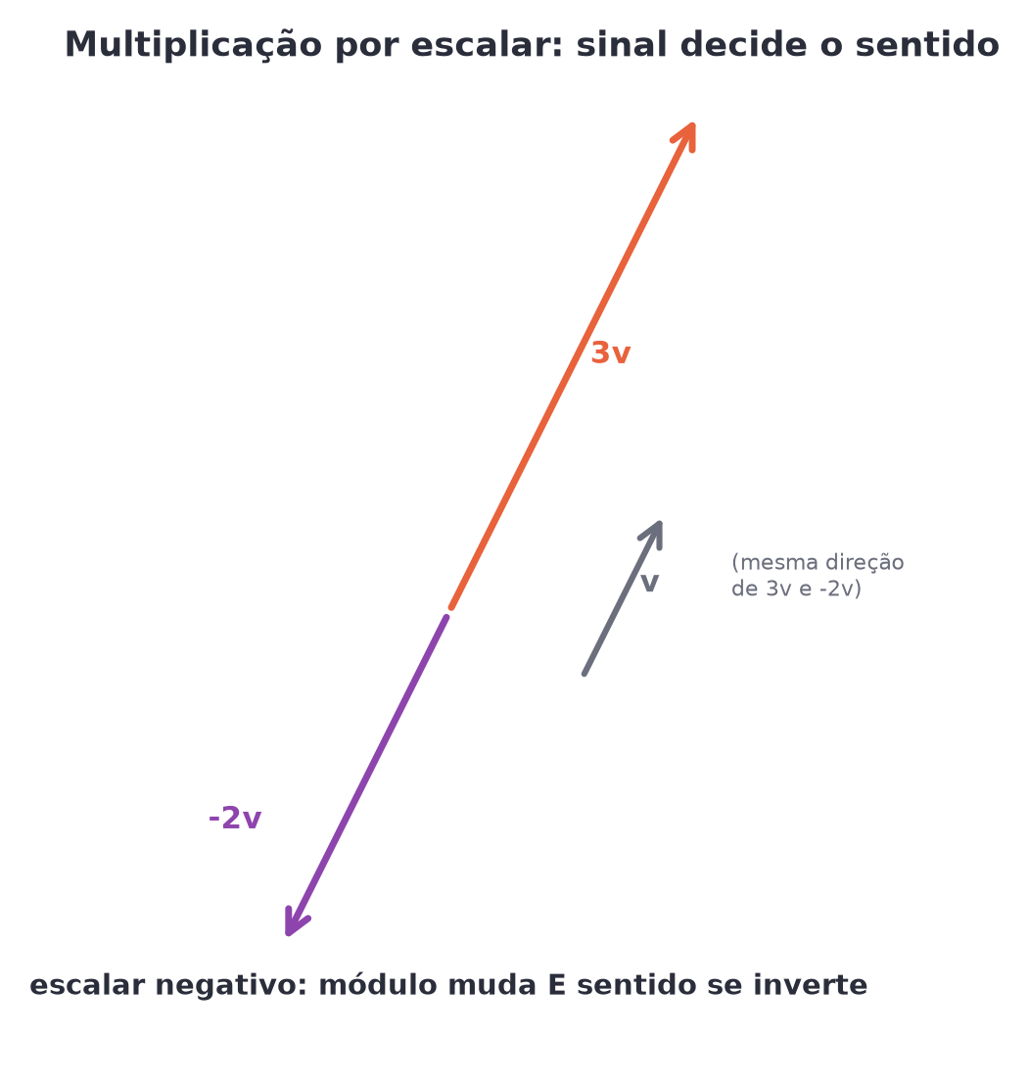
O conceito central
k·v: k>0 mantém o sentido; k<0 inverte o sentido, além de mudar o módulo.
POSSOR · Vetores · Aula 408
3

Slide 4
Como funciona
O módulo de k·v é |k| vezes o módulo de v; o sinal de k decide o sentido.
• k·(a,b) = (ka, kb)
• k>0: mesmo sentido; k<0: sentido invertido
POSSOR · Vetores · Aula 408
4

Slide 5

Cuidado com essa armadilha
Achar que um escalar negativo só muda o módulo, mantendo o sentido do vetor.
POSSOR · Vetores · Aula 408
5

Slide 6
Exemplo resolvido
Para v=(1,2), calcule -2v.
-2v=(-2,-4)
Módulo dobrado E sentido invertido
POSSOR · Vetores · Aula 408
6

Slide 7
Roteiro de hoje
1
Pergunta inicial
2
Sinal decide o sentido
3
Exemplo
4
Exercícios
POSSOR · Vetores · Aula 408
7

Slide 8

Hora dos Exercícios — Fixação
QUESTÃO 1
Para v=(1,2), calcule 3v.
💡 Dica
Veja o sinal do escalar antes de tudo: negativo sempre vira o vetor pro lado oposto.
POSSOR · Vetores · Aula 408
8

Slide 9

Gabarito e Encerramento
Resposta
3v=(3,6).
Resumo da Aula
Com escalares dominados, a próxima aula usa esse conceito para testar colinearidade.
• Um escalar negativo sempre inverte o sentido do vetor, além de reescalar o módulo.
Próxima aula: Módulo concluído.
POSSOR · Vetores · Aula 408
9

